Slide 1
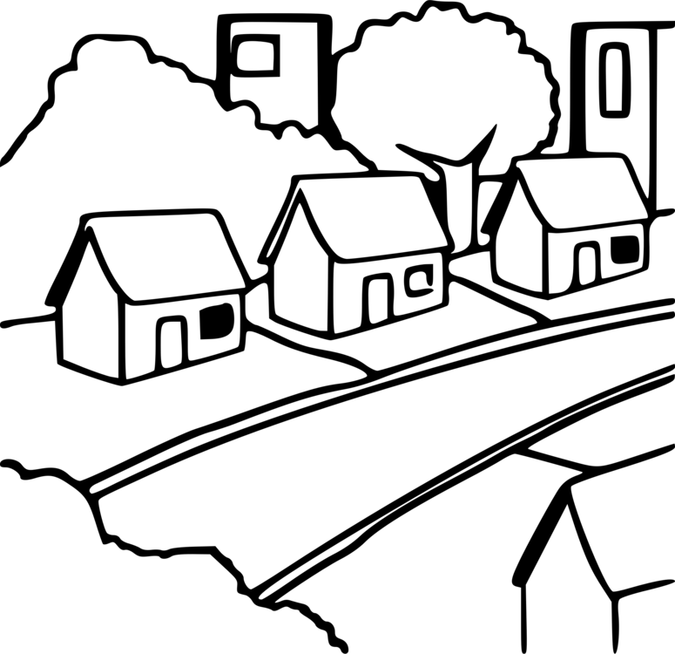
Amstelhaege
Beckstraat Boys Jop, Robin & Vincent
Programmeertheorie
Vrijdag 26 juni 2020

Slide 2
Inhoud
Introductie
Methode
Resultaten
Discussie

Slide 3
Introductie

Slide 4
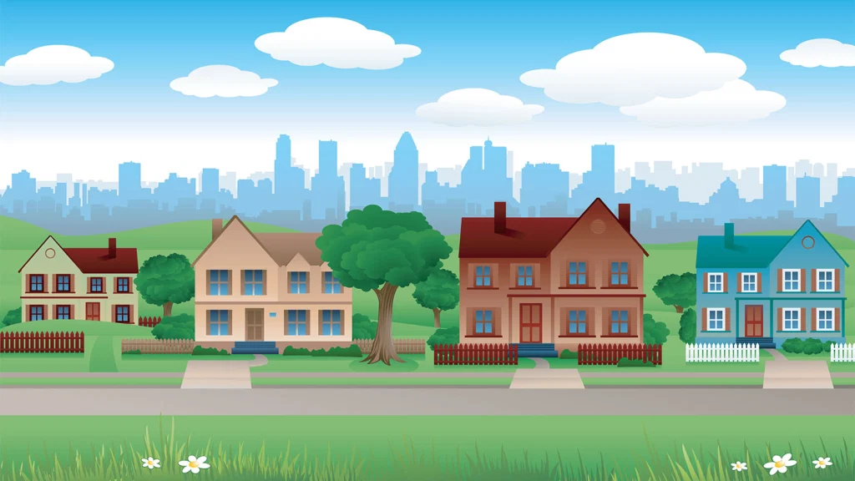
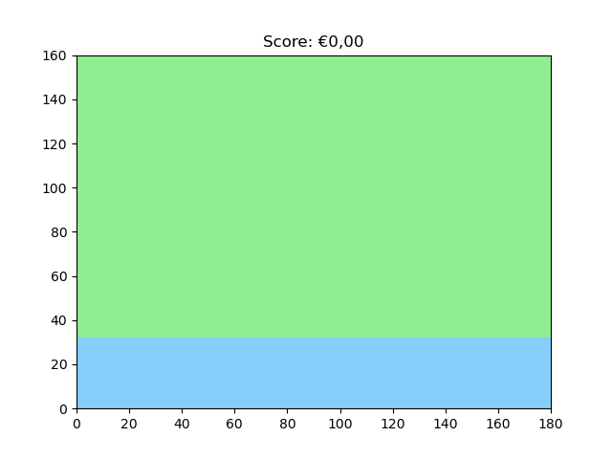
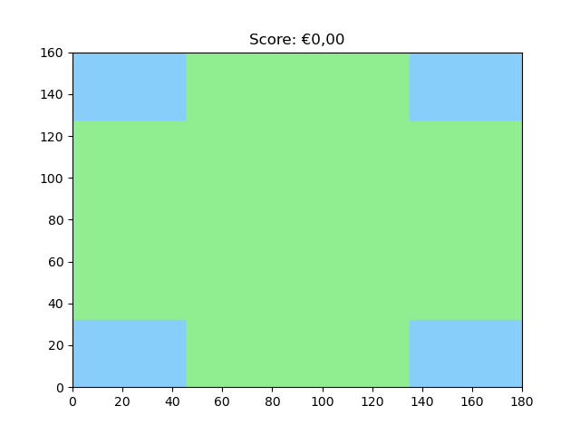
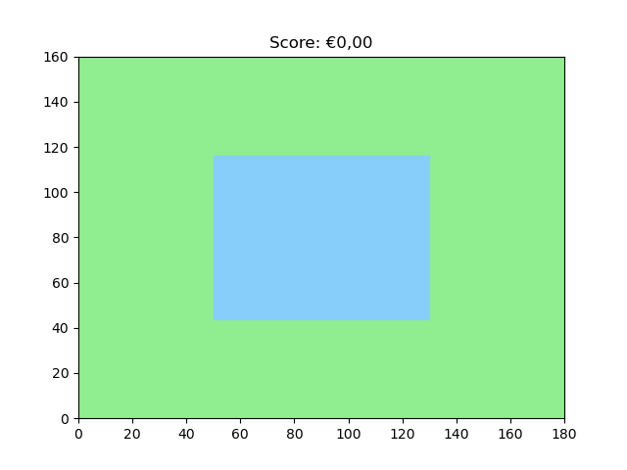
Amstelhaege
Er komt een nieuwe woonwijk in de Duivendrechtse polder
Het gebied is 180 x 160 meter groot, waarvan 20% bedekt met water
Er zijn drie varianten voor de ligging van het oppervlaktewater
De gemeente overweegt om in totaal 20, 40 of 60 huizen te plaatsen
Wijk 1 Wijk 2 Wijk 3
Notes:
De gemeente vind het erg belangrijk dat de huizen vrijstaand zijn

Slide 5


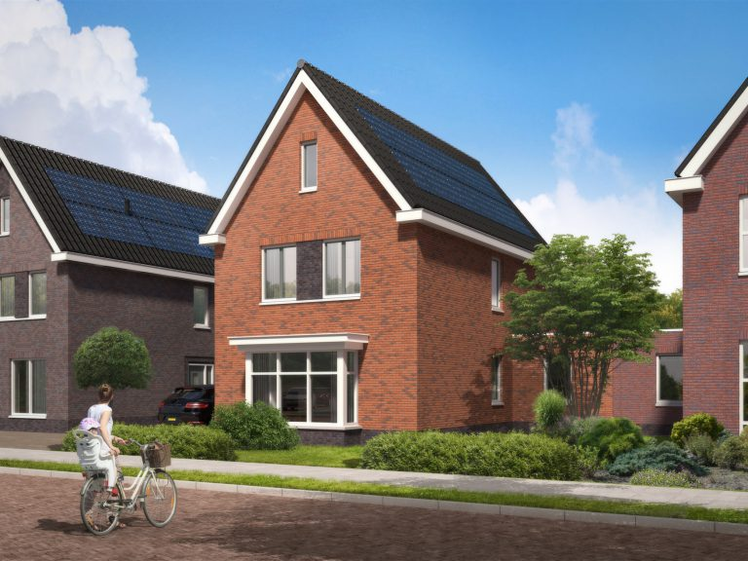
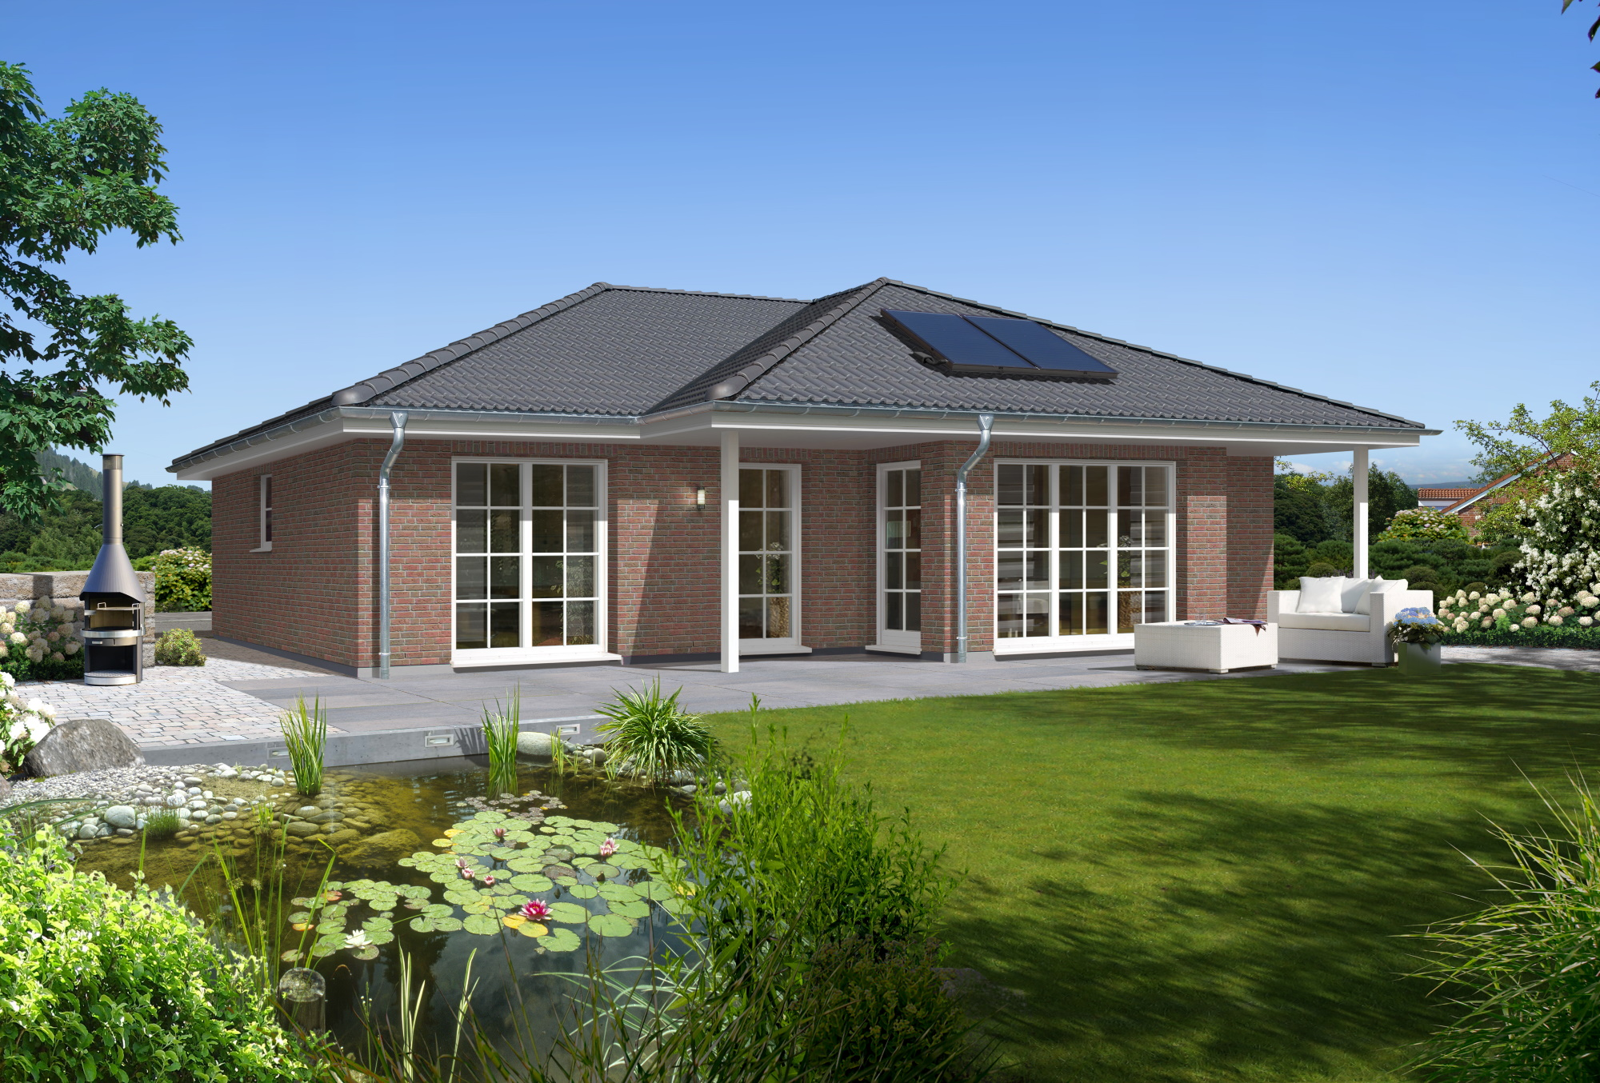
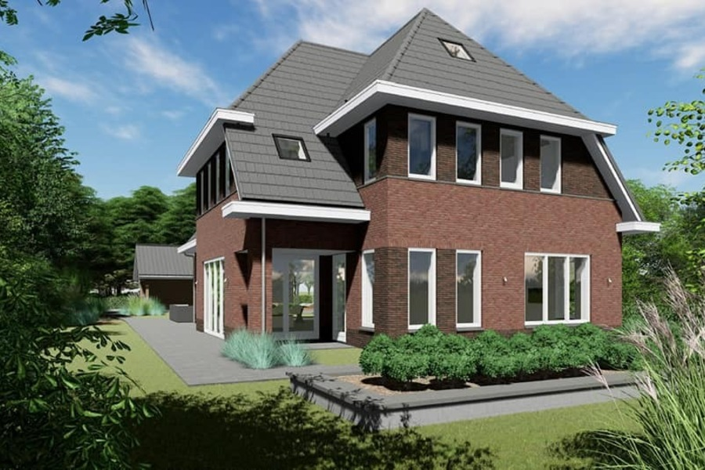
Huizen
Vrijstand is de kleinste afstand van een muur van een huis tot een muur van een ander huis
Iedere extra meter vrijstand levert een vast prijsverbetering op
 | Eengezinswoning | Bungalow | Maison
Aantal huizen | 60% | 25% | 15%
Dimensies (b x d) | 8 x 8 meter | 11 x 7 meter | 12 x 10 meter
Standaardwaarde | €285.000,- | €399.000,- | €610.000,-
Minimale vrijstand | 2 meter | 3 meter | 6 meter
Prijsverbetering (%) | 3% p/m | 4% p/m | 6% p/m
Prijsverbetering (€) | €8550,- p/m | €15.960,- p/m | €36.600,- p/m

Slide 6
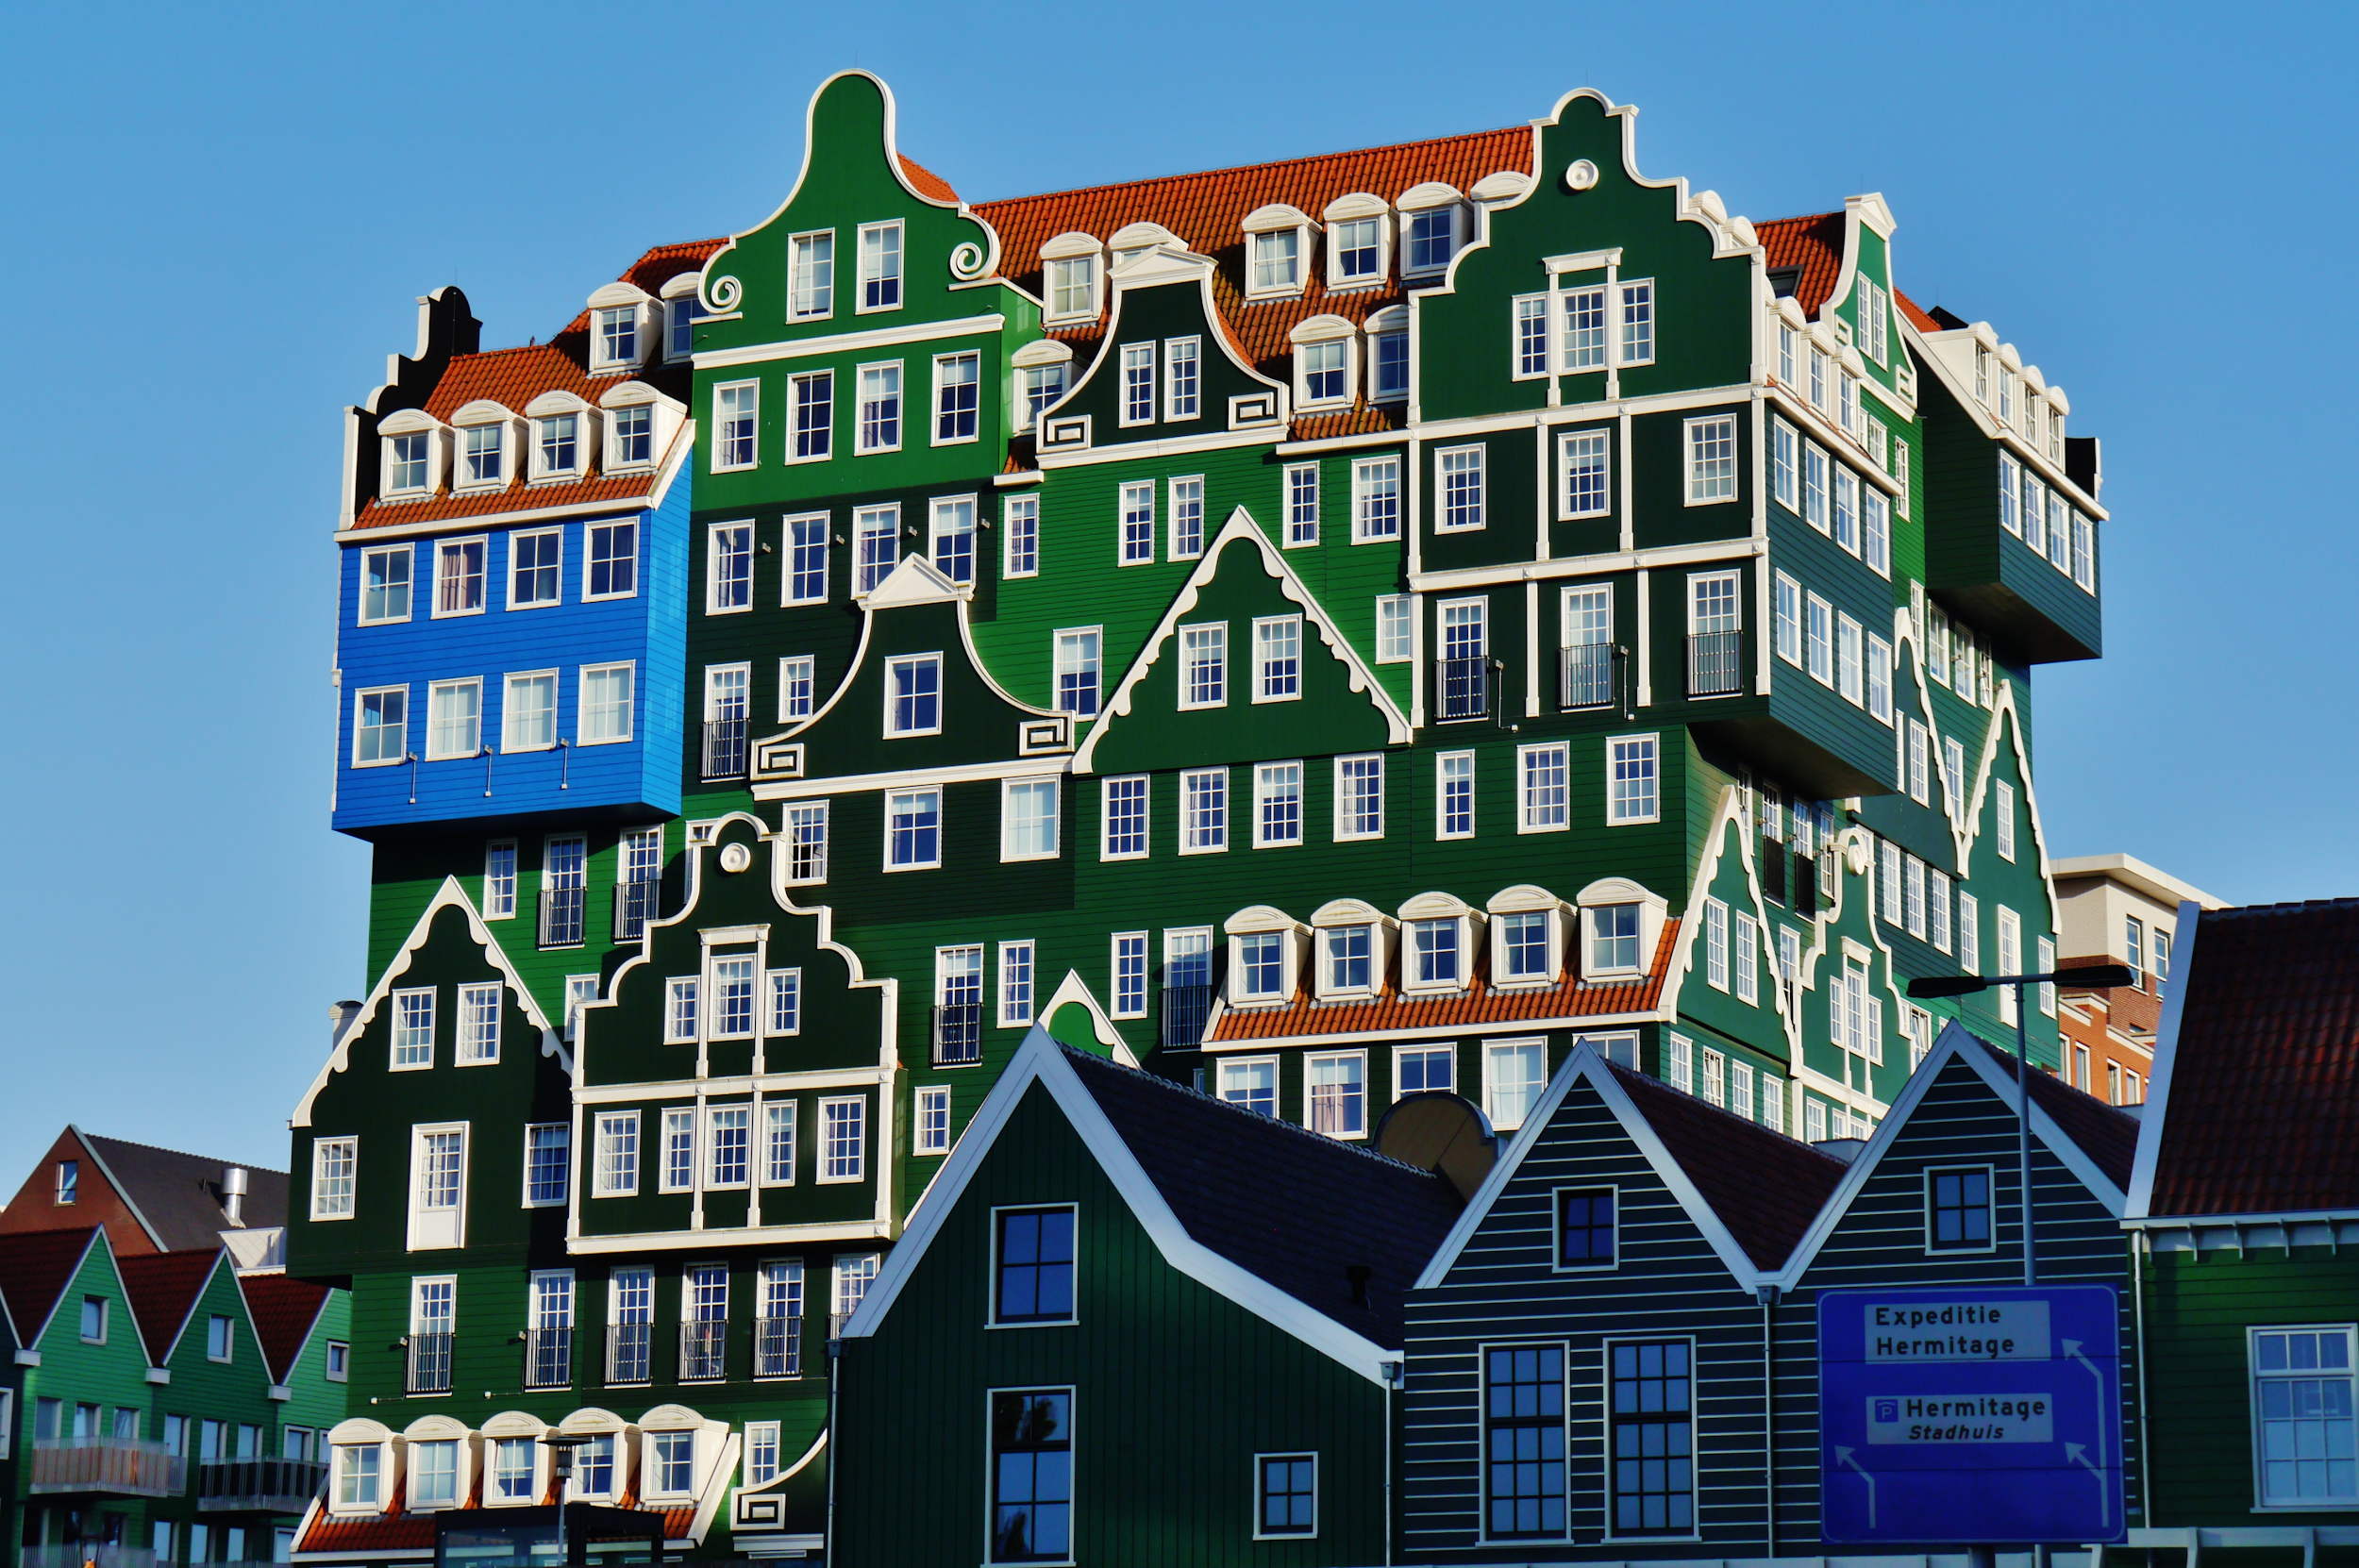
Restricties
Een huis mag op geen enkele manier binnen de minimale vrijstand van een ander huis liggen
De minimale vrijstand van een huis moet binnen de grenzen van het gebied vallen
Een huis mag niet op oppervlaktewater geplaatst worden, vrijstand mag er wel op vallen

Slide 7
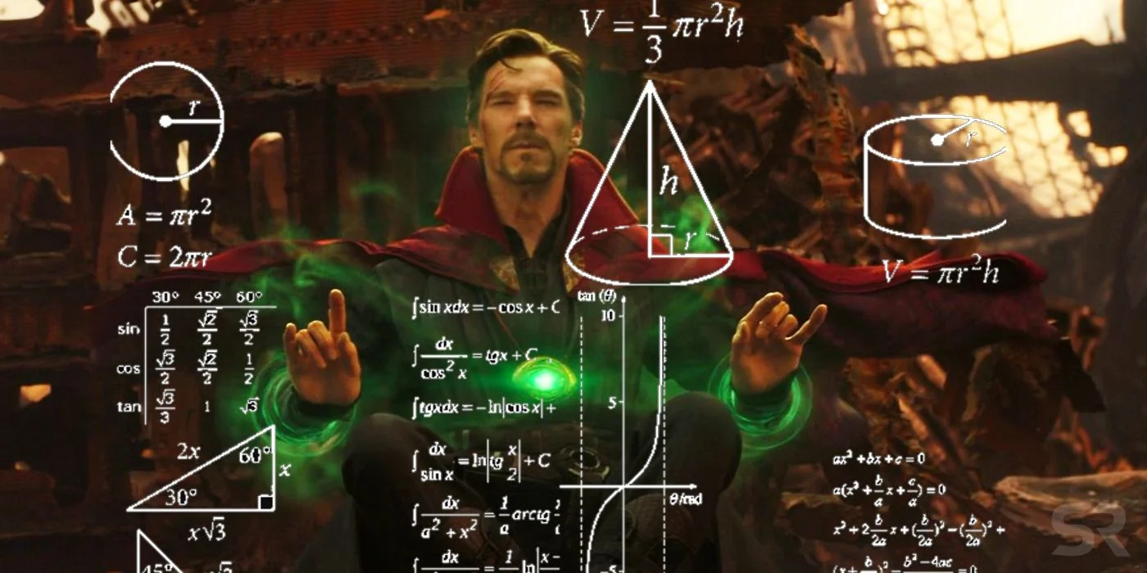
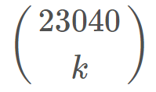
Toestandsruimte
Op hoeveel manieren kun je k huizen plaatsen?
Het gebied bestaat voor 20% uit oppervlaktewater
Beschikbaarheid = (180 * 160) * 0.8 = 23.040 m2
23040! / ( k! * ( 23040 - k )! ) =
Bevat ook toestanden met overlap tussen huizen, huizen die deels op water zijn geplaatst en huizen die te dicht bij de grens liggen
k | Upper bound
20 | 7.2434 * 10^68
40 | 3.7406 * 10^126
60 | 6.2428 * 10^179

Slide 8
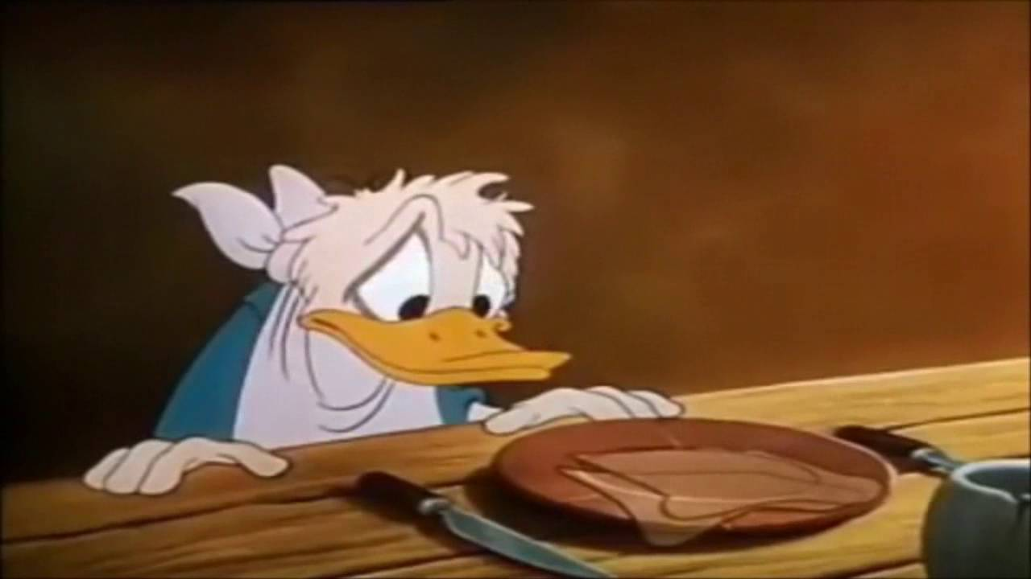
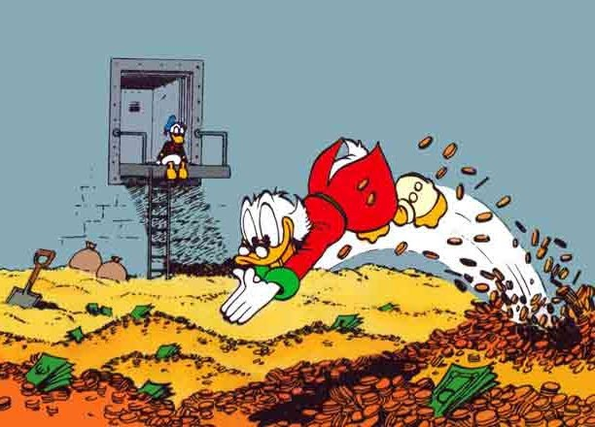
Doelfunctie
Lower bound: Geen extra vrijstand, slechts de standaardwaarde
Upper bound: Maximale extra vrijstand x is ongeveer 195 meter
k * ((0.6 * 285000 * (1 + 0.03*x)) + (0.25 * 399000 * (1 + 0.04*x)) + (0.15 * 610000 * (1 + 0.06*x)))
k | Lower bound | Upper bound
20 | €7.245.000,- | €64.224.000,-
40 | €14.490.000,- | €128.448.000,-
60 | €21.735.000,- | €192.672.000,-

Slide 9
Methode

Slide 10
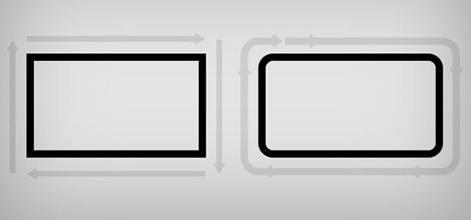
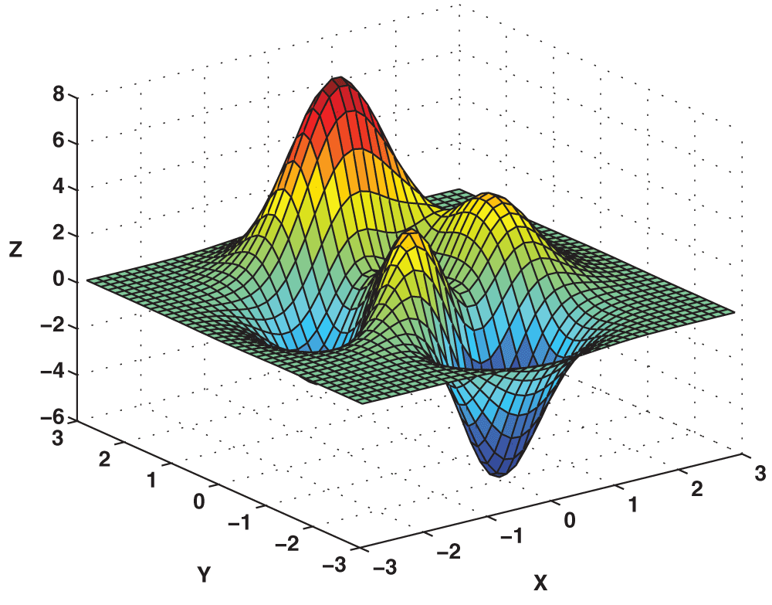
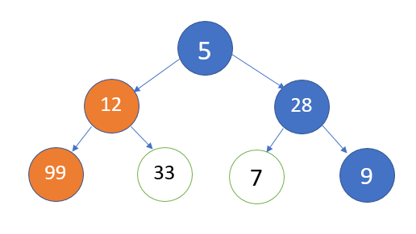
Aanpak
Hoekpunten in de vorm van (x,y)-coördinaten
Classes Borders, Water & House
Helpers Controleren op overlap tussen objecten, Polygon om de score te berekenen
Algoritmen Random, Greedy & Hill Climber
Notes:
Afgeronde hoeken - Eucledian distance van 2

Slide 11
Random
Plaatst eerst water objecten
Plaatst vervolgens op willekeurige wijze huis objecten
Controleert of er wordt voldaan aan de restricties
Over alle iteraties wordt de wijk met de beste score opgeslagen

Slide 12
Greedy
Plaatst eerst water objecten
Plaatst vervolgens maisons, daarna bungalows en tot slot eengezinswoningen
Bekijkt per huis welke locatie op dat moment de hoogste score oplevert
Controleert of er wordt voldaan aan de vereisten

Slide 13
Hill Climber
Begint met een complete wijk (Random / Best Random / Greedy)
Voor x iteraties:
Kies een willekeurig huis uit de wijk
Plaats dit huis op een willekeurige (beschikbare) plek
Ga alleen verder met deze wijk indien de score is verbeterd

Slide 14
Resultaten

Slide 15
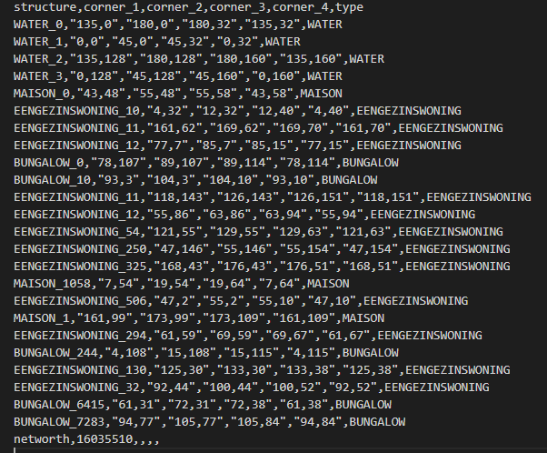
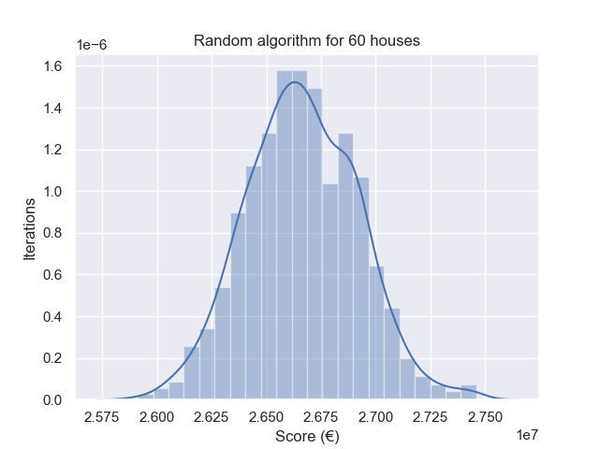
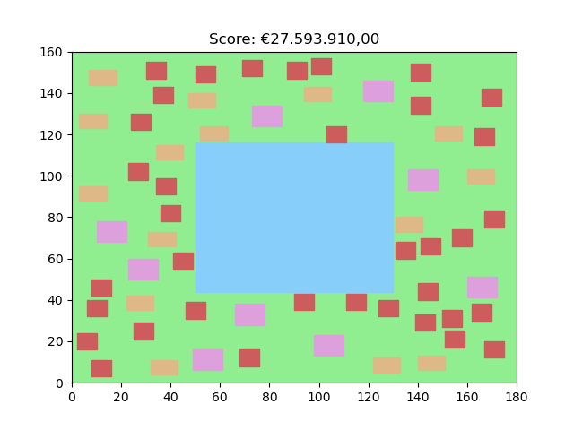
Random
Notes:
Distplot geen structuur, left skewed normaal verdeling

Slide 16
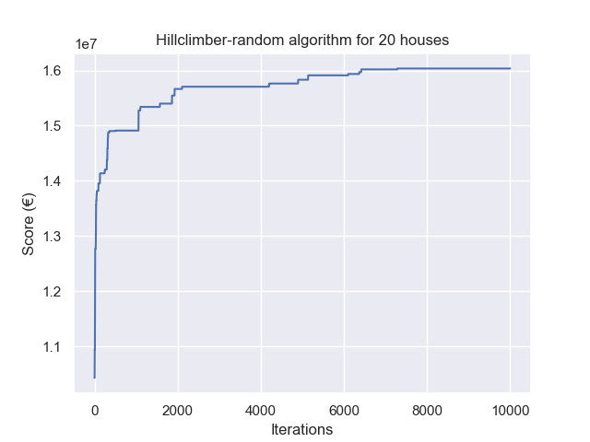
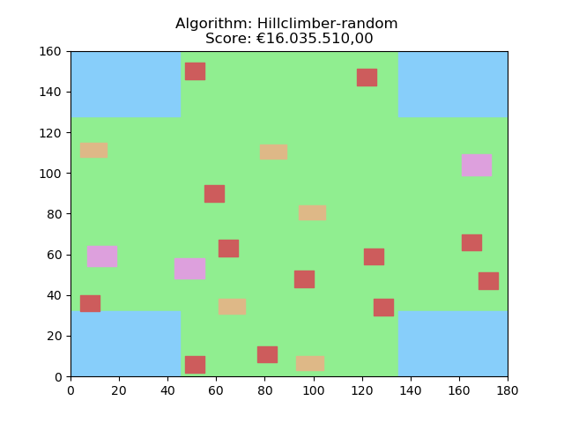
Hill Climber
Notes:
Line diagram van de hooogste score, vrijstand gelijker verdelen

Slide 17
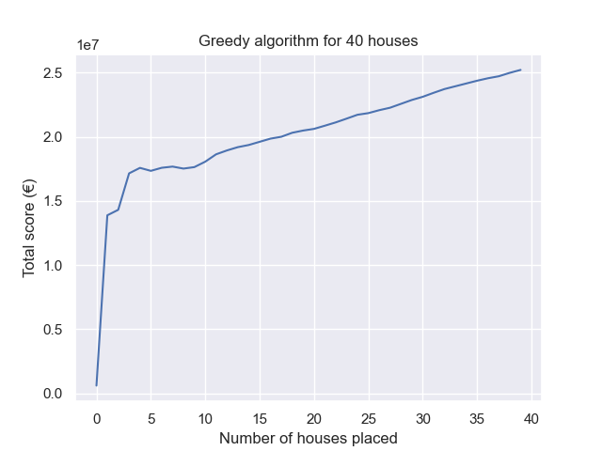
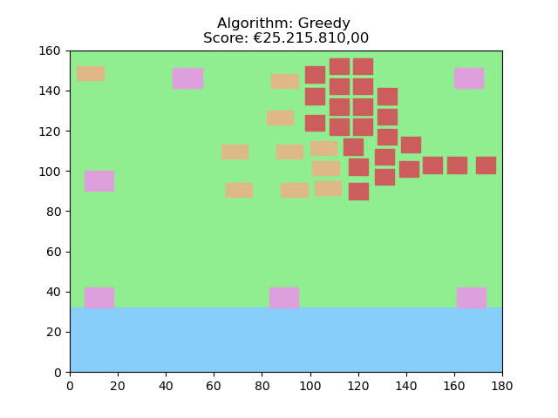
Greedy
Notes:
40 huizen greedy line diagram, hoge prioriteit aan de Maisons, is elke keer hetzelfde

Slide 18
20 huizen
 | Wijk 1 | Wijk 2 | Wijk 3
Random (10.000 iteraties) | 12.552.270,- | 12.637.770,- | 13.153.320,-
Greedy (1 iteratie) | 17.580.150,- | 17.110.920,- | 19.035.600,-
HC Random (10.000 iteraties) | 15.603.660,- | 16.035.510,- | 13.235.730,-
HC Best Random (10.000 iteraties) | 16.530.030,- | 16.308.390,- | 16.163.850,-
HC Greedy (10.000 iteraties) | 17.654.130,- | 17.143.980,- | 19.044.150,-

Slide 19
40 huizen
 | Wijk 1 | Wijk 2 | Wijk 3
Random (1000 iteraties) | 19.806.120,- | 19.736.580,- | 19.891.080
Greedy (1 iteratie) | 25.215.810,- | 24.888.090,- | 25.846.530,-
HC Random (10.000 iteraties) | 24.842.040,- | 24.476.790,- | 25.585.800,-
HC Best Random (10.000 iteraties) | 23.809.140,- | 23.664.930,- | 24.360.930,-
HC Greedy (10.000 iteraties) | 25.223.220,- | 24.888.090,- | 25.846.530,-
Notes:
Random beter dan best random

Slide 20
60 huizen
 | Wijk 1 | Wijk 2 | Wijk 3
Random (1000 iteraties) | 27.728.730,- | 27.550.860,- | 27.648.570,-
Greedy (1 iteratie) | - | - | -
HC Random (10.000 iteraties) | 27.729.780,- | 27.718.680,- | 31.801.620,-
HC Best Random (10.000 iteraties) | 30.592.080,- | 31.441.410,- | 32.405.160,-
HC Greedy (10.000 iteraties) | - | - | -

Slide 21
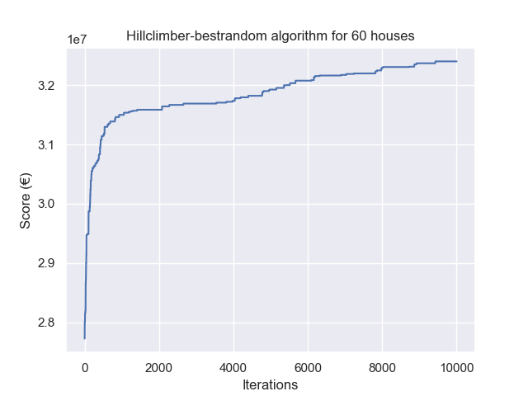
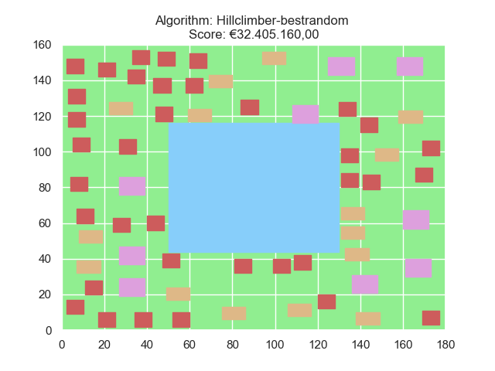
Beste oplossing*
*Beste oplossing die wij hebben gevonden
Notes:
Komt omdat het de meeste huizen zijn

Slide 22
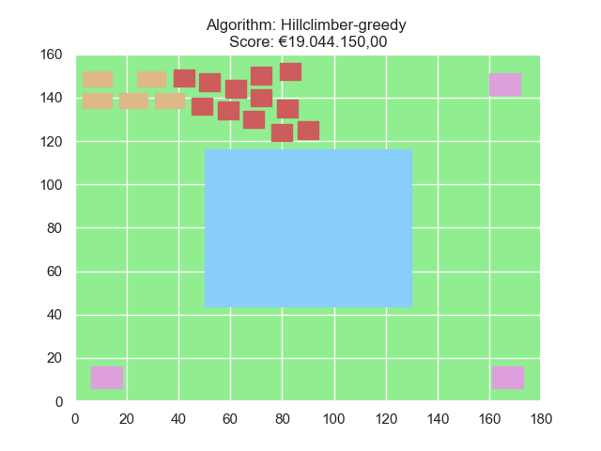
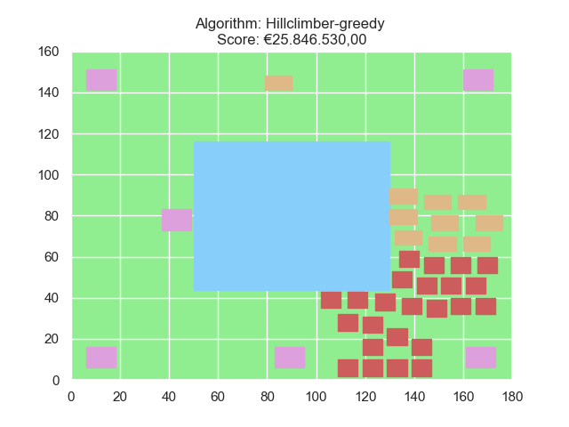
Oplossingen voor 20 en 40 huizen
Notes:
Beste oplossing waar alles is gerund

Slide 23
Discussie

Slide 24
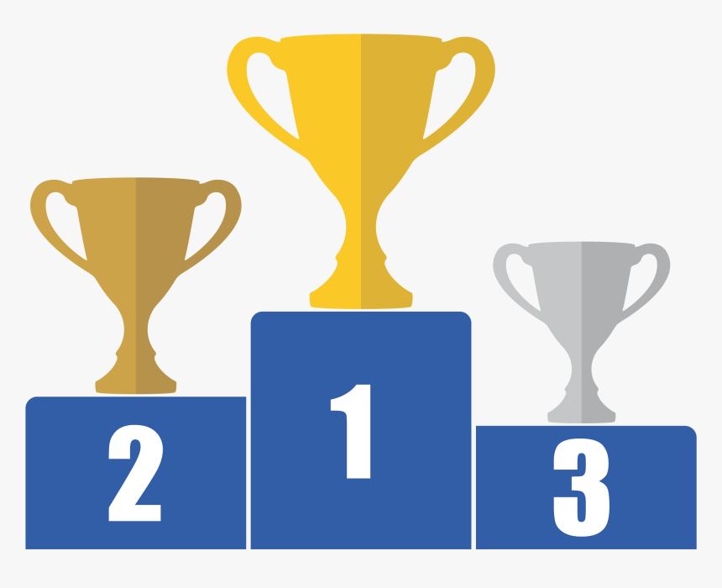
Vergelijking
Greedy (+ Hill Climber)
Greedy en/of Hill Climber met Greedy input altijd de beste score
De andere Hill Climbers vaak redelijk in het midden
Random vaak de laagste scores
Hill Climber (Best) Random
Random

Slide 25
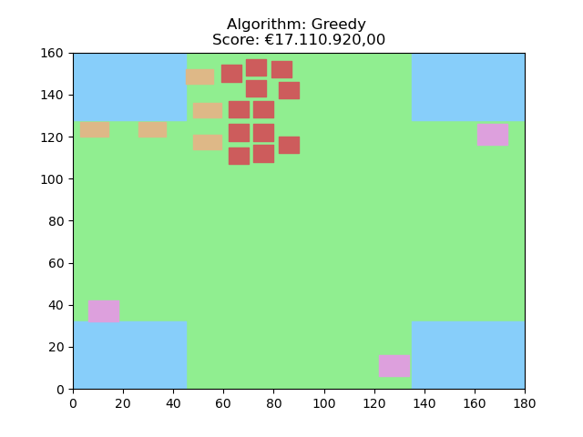
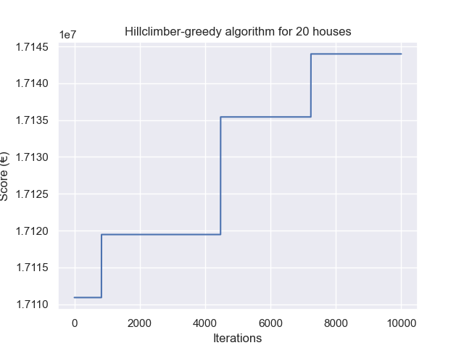
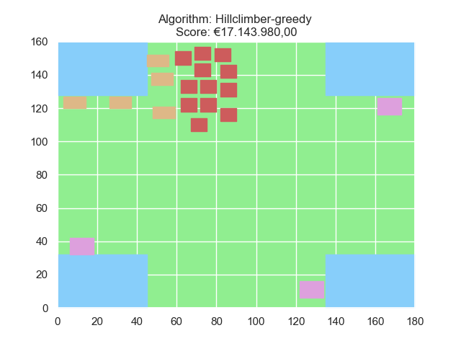
Conclusie
Van de toegepaste methoden presteert Greedy het best, tenzij het Hill Climber algoritme nog een verbetering kan vinden

Slide 26
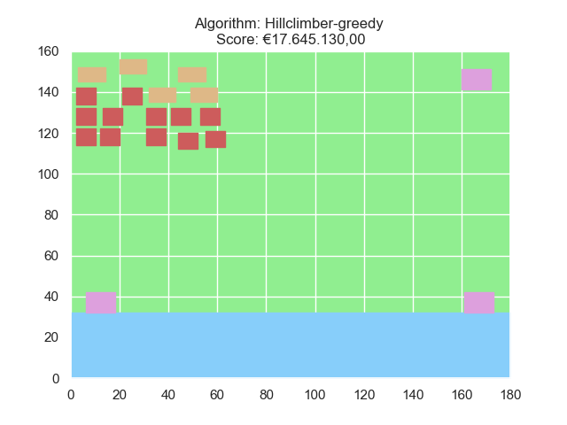
Oppervlaktewater
De plaatsing van het oppervlaktewater zorgt voor een klein verschil
Wijk 3 heeft vaak een betere score

Slide 27

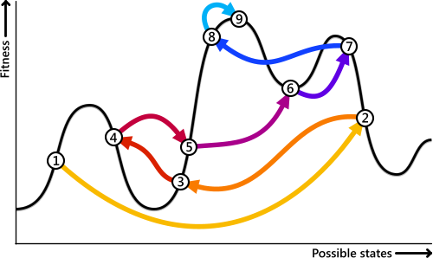
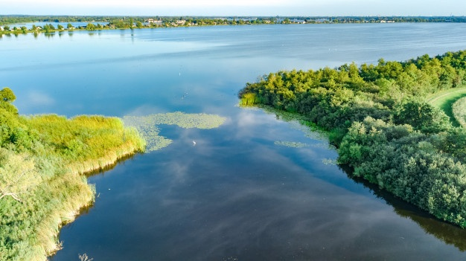
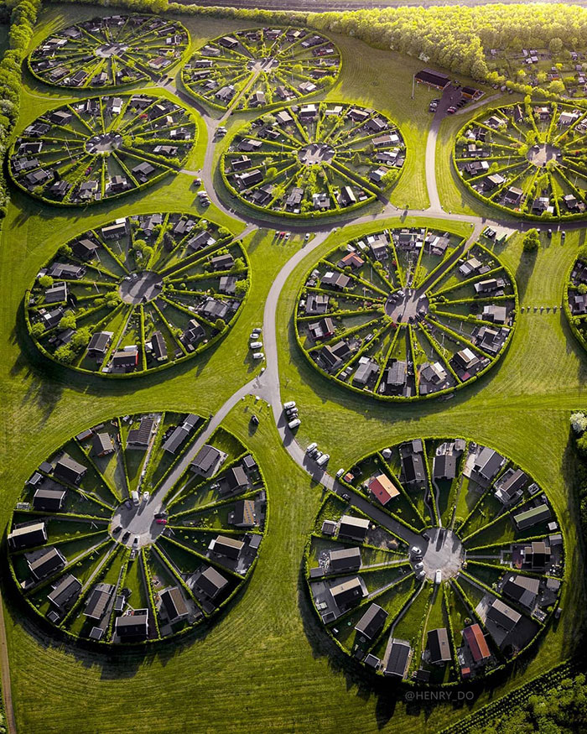
Toekomstig werk
Theoretische grenzen
Upper bounds verlagen bij toestandsruimte en doelfunctie
Nieuwe algoritmen
Hill Climber “Greedy style”
Simulated Annealing
Advanced
Zelf het oppervlaktewater indelen
Huizen draaien

Slide 28
Bedankt voor jullie aandacht!
Zijn er vragen of opmerkingen?

